Slide 1
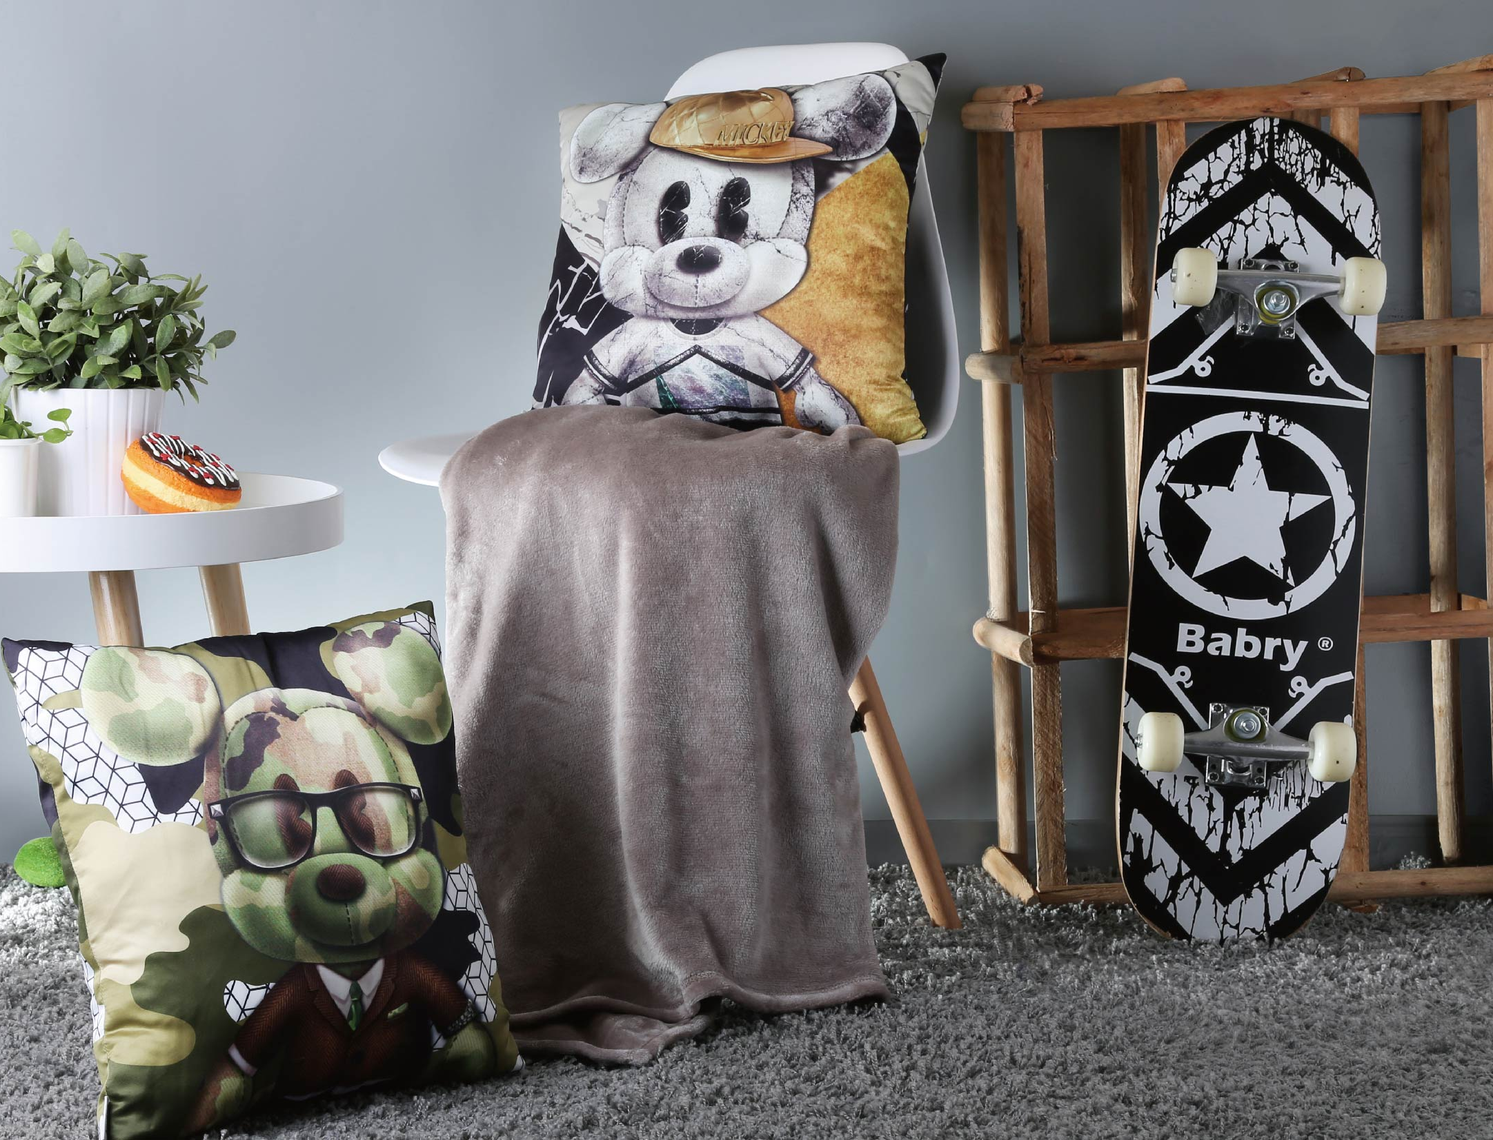

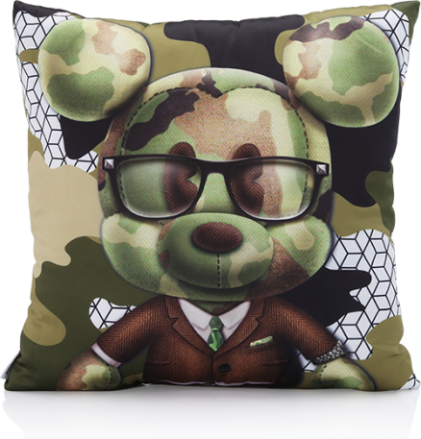
米奇3D系列
米奇劲酷抱枕
产品型号： DSM-KG180
市场参考价：138.00
批发价：32.00
规格：40×40cm
材质：色丁布+PP棉
装箱明细：15pcs/箱
功能简介：
1.立体卡通形象，可爱倾心。
2.柔软舒适，实用性强。
3.隐藏式拉链设计，方便拆洗。
3D MICKEY COOL SERIES
米奇3D炫酷系列

